Slide 1
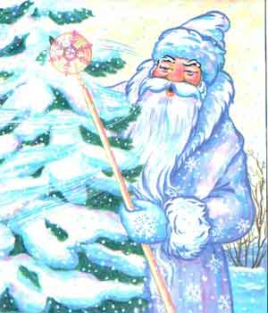
МОРОЗКО
РУССКАЯ НАРОДНАЯ СКАЗКА
Художник Е. М. Дидковская

Slide 2
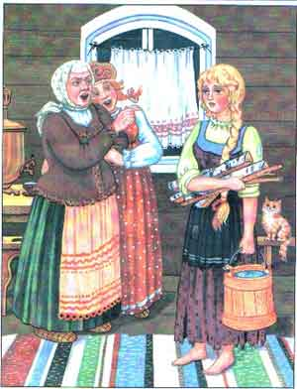
У мачехи была падчерица да родная дочка; родная что ни сделает, за все ее гладят по головке да приговаривают: “Умница!” А падчерица как ни угождает - ничем не угодит, все не так, все худо; а надо правду сказать, девочка была золото, в хороших руках она бы как сыр в масле купалась, а у мачехи кажный день слезами умывалась.

Slide 3
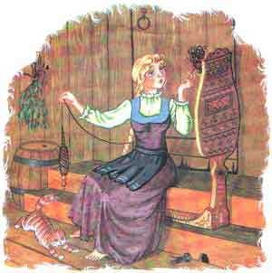
Что делать? Ветер хоть пошумит, да затихнет, а старая баба расходится - не скоро уймется, все будет придумывать да зубы чесать. И придумала мачеха падчерицу со двора согнать:

Slide 4
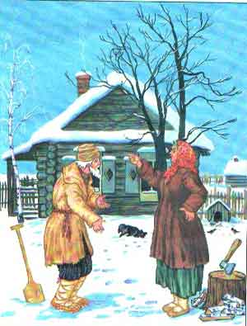
- Вези, вези, старик, ее куда хочешь, чтобы мои глаза ее не видали, чтобы мои уши об ней не слыхали; да не вози к родным в теплую хату, а во чисто поле на трескун-мороз!

Slide 5
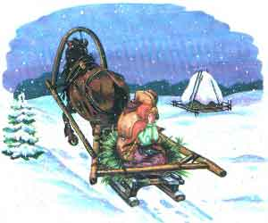
Старик затужил, заплакал; однако посадил дочку на сани, хотел прикрыть попонкой - и то побоялся; повез бездомную во чисто поле, свалил на сугроб, перекрестил, а сам поскорее домой, чтоб глаза не видали дочерниной смерти.

Slide 6
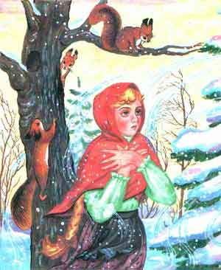
Осталась, бедненькая, трясется и тихонько молитву творит. Приходит Мороз, попрыгивает, поскакивает, на красную девушку поглядывает: - Девушка, девушка, я Мороз красный нос! - Добро пожаловать. Мороз; знать, бог тебя принес по мою душу грешную.

Slide 7
Мороз хотел ее тукнуть и заморозить; но полюбились ему ее умные речи, жаль стало! Бросил он ей шубу. Оделась она в шубу, подожмала ножки, сидит.
Опять пришел Мороз красный нос, попрыгивает-поскакивает, на красную девушку поглядывает:
- Девушка, девушка, я Мороз красный нос!
- Добро пожаловать. Мороз; знать, бог тебя принес по мою душу грешную.

Slide 8
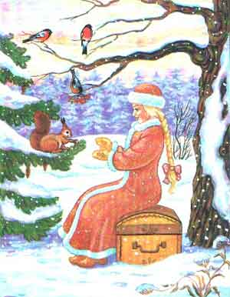
Мороз пришел совсем не по душу, он принес красной девушке сундук высокий да тяжелый, полный всякого приданого. Уселась она в шубочке на сундучке, такая веселенькая, такая хорошенькая! Опять пришел Мороз красный нос, попрыгивает-поскакивает, на красную девушку поглядывает. Она его приветила, а он ей подарил платье, шитое и серебром и золотом. Надела она и стала какая красавица, какая нарядница! Сидит и песенки попевает.

Slide 9
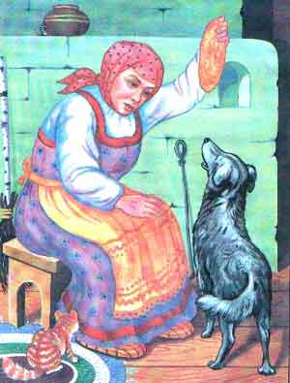
А мачеха по ней поминки справляет; напекла блинов. - Ступай, муж, вези хоронить свою дочь. Старик поехал. А собачка под столом: - Тяв, тяв! Старикову дочь в злате, в серебре везут, а старухину женихи не берут! - Молчи, дура! На блин, скажи: старухину дочь женихи возьмут, а стариковой одни косточки привезут! Собачка съела блин да опять: - Тяв, тяв! Старикову дочь в злате, в серебре везут, а старухину женихи не берут! Старуха и блины давала, и била ее, а собачка все свое: - Старикову дочь в злате, в серебре везут, а старухину женихи не возьмут!

Slide 10
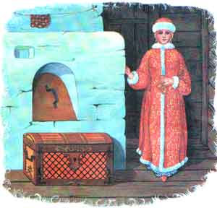
Скрипнули ворота, растворилися двери, несут сундук высокий, тяжелый, идет падчерица - панья паньей сияет! Мачеха глянула - и руки врозь!

Slide 11
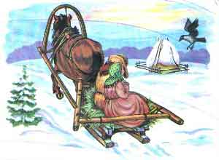
Старик, старик, запрягай других лошадей, вези мою дочь поскорей! Посади на то же поле, на то же место. Повез старик на то же поле, посадил на то же место.

Slide 12
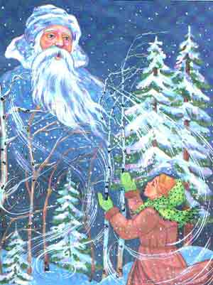
Пришел и Мороз красный нос, поглядел на свою гостью, попрыгал-поскакал, а хороших речей не дождал; рассердился, хватил ее и убил.

Slide 13
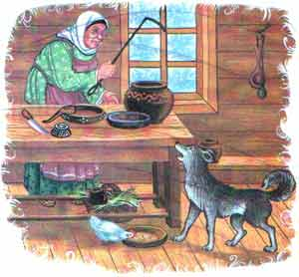
Старик, ступай, мою дочь привези, лихих коней запряги, да саней не повали, да сундук не оброни! А собачка под столом: - Тяв, тяв! Старикову дочь женихи возьмут, а старухиной в мешке косточки везут!

Slide 14
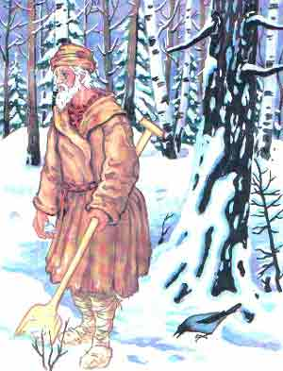
Всполошилась старуха: - Как бы и вправду чего худого с моей дочкой не случилось! Накинула она шубу, повязалась платком и пустилась вдогонку за стариком. А метель еще пуще воет, еще пуще крутит, Совсем дорогу замело. Сбилась злая старуха с пути, и завалило ее снегом. Старик поискал-поискал в лесу старухину дочку - не нашел. Вернулся домой и старухи нет. Собрал он соседей, пустился с ними на поиски. Долго искали, все сугробы перерыли, да так и не нашли.

Slide 15
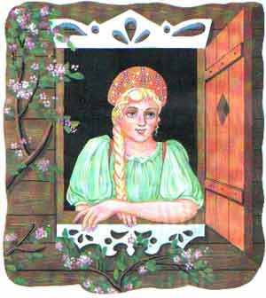
Стал старик жить вдвоем с дочкой. А как пришла весна, присватался к девушке добрый молодец - из кузницы кузнец. Сыграли они веселую свадьбу и стали жить в любви да согласии.

